Slide 1
Я, конечно, вернусь…

Slide 2
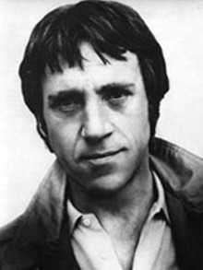
Владимир Семёнович Высоцкий 1938-1980
«Поющий нерв эпохи»
Е.Евтушенко

Slide 4
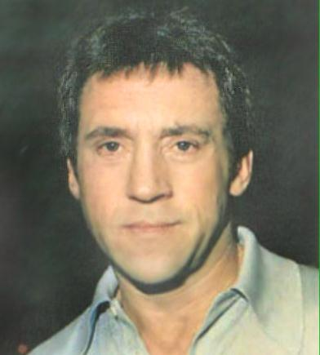

Slide 5
Основные темы творчества В.С.Высоцкого:
трагически-исповедальные стихи;
романтико-лирические стихи;
комические и сатирические песни;
стихи и песни о Великой Отечественной войне.

Slide 6
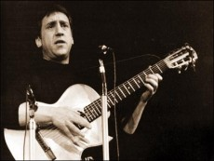

Slide 8
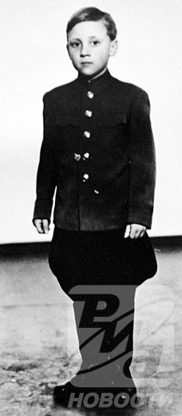
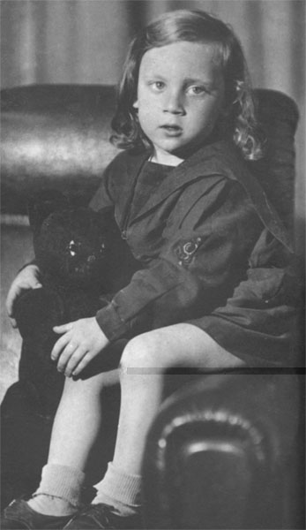

Slide 9
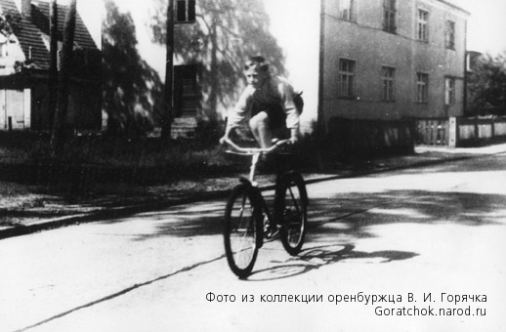
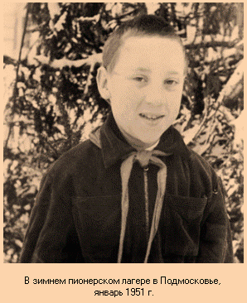
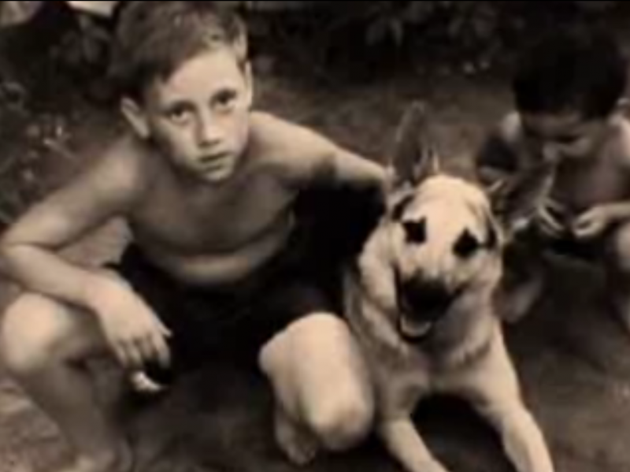

Slide 10
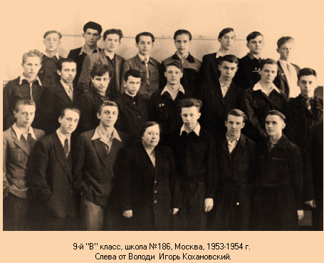

Slide 11
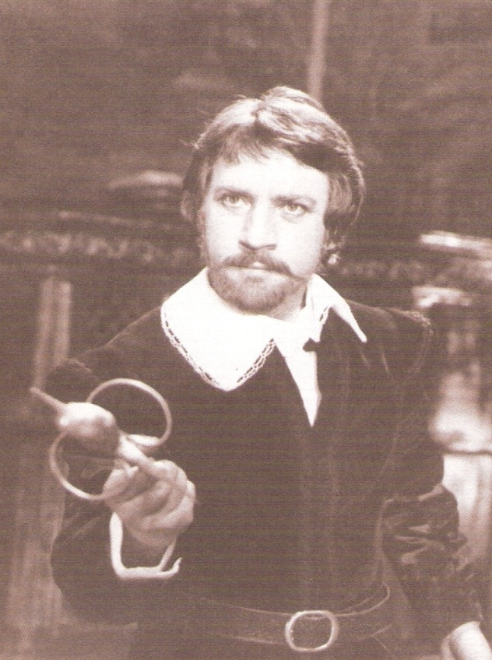
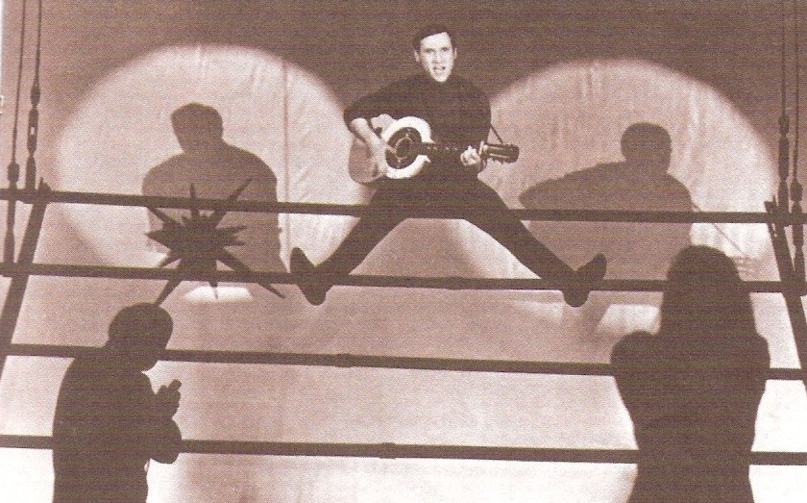
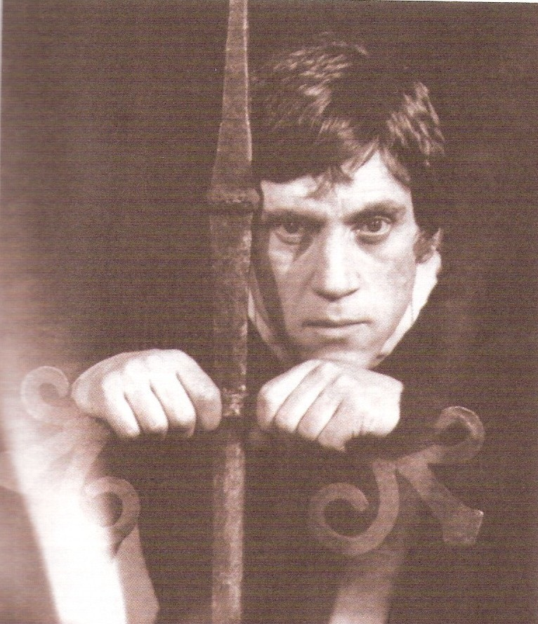

Slide 12
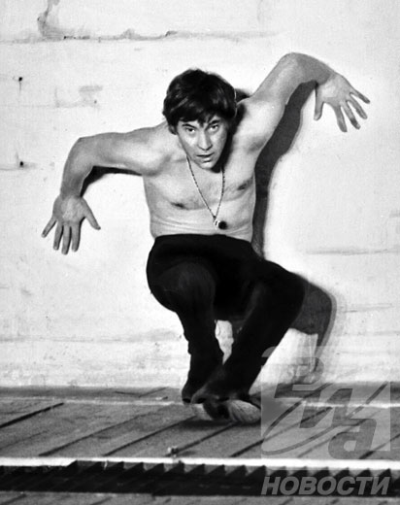
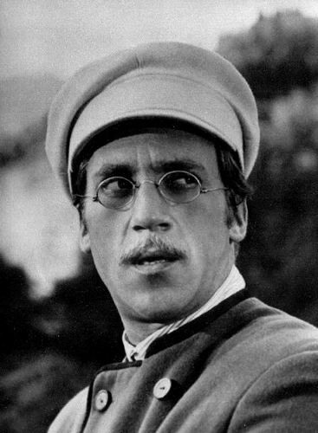

Slide 13
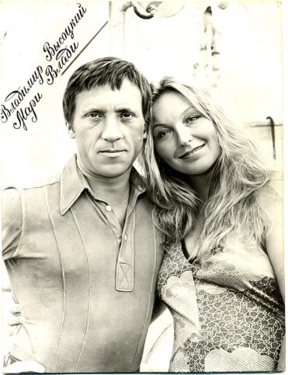
Я поля влюбленным постелю – Пусть поют во сне и наяву! Я дышу, и значит - я люблю! Я люблю, и значит - я живу!

Slide 14
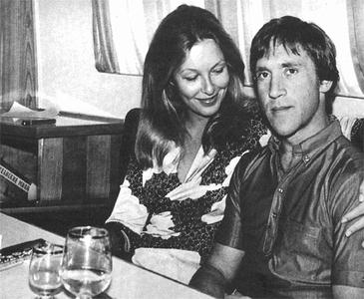
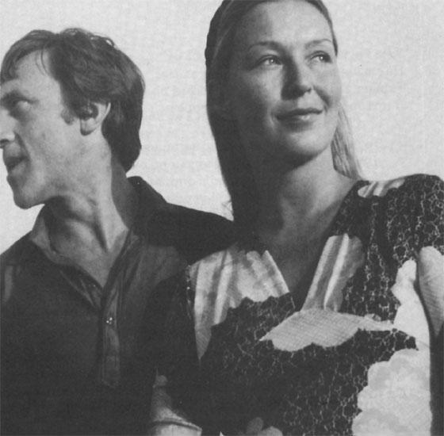

Slide 15
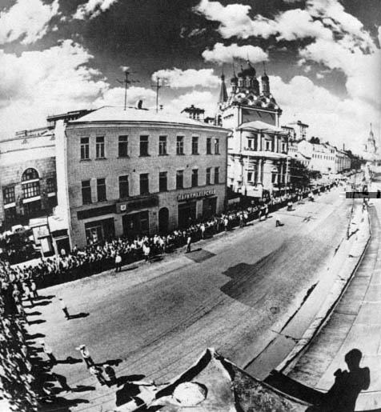
25 июля 1980 года в квартире на Малой Грузинской в 4 часа 10 минут утра сердце Владимира Высоцкого остановилось.

Slide 16
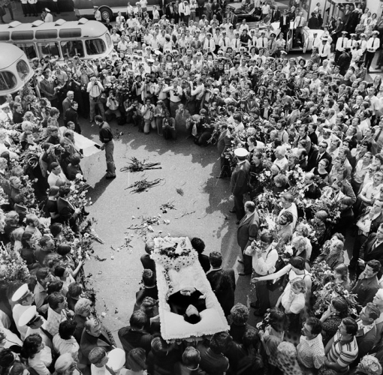

Slide 17
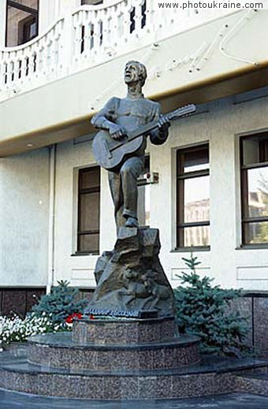
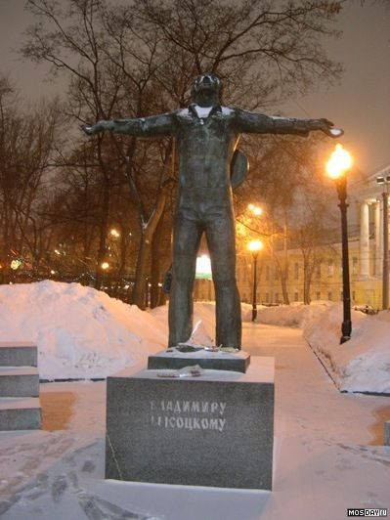
После смерти в честь Высоцкого было возведено большое количество памятников в разных городах России

Slide 18
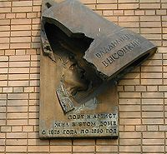
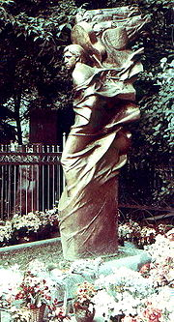
Памятная табличка на доме по улице Малая Грузинская, в котором жил Владимир Высоцкий.
Могила Высоцкого на Ваганьковском кладбище

Slide 19
